Slide 1

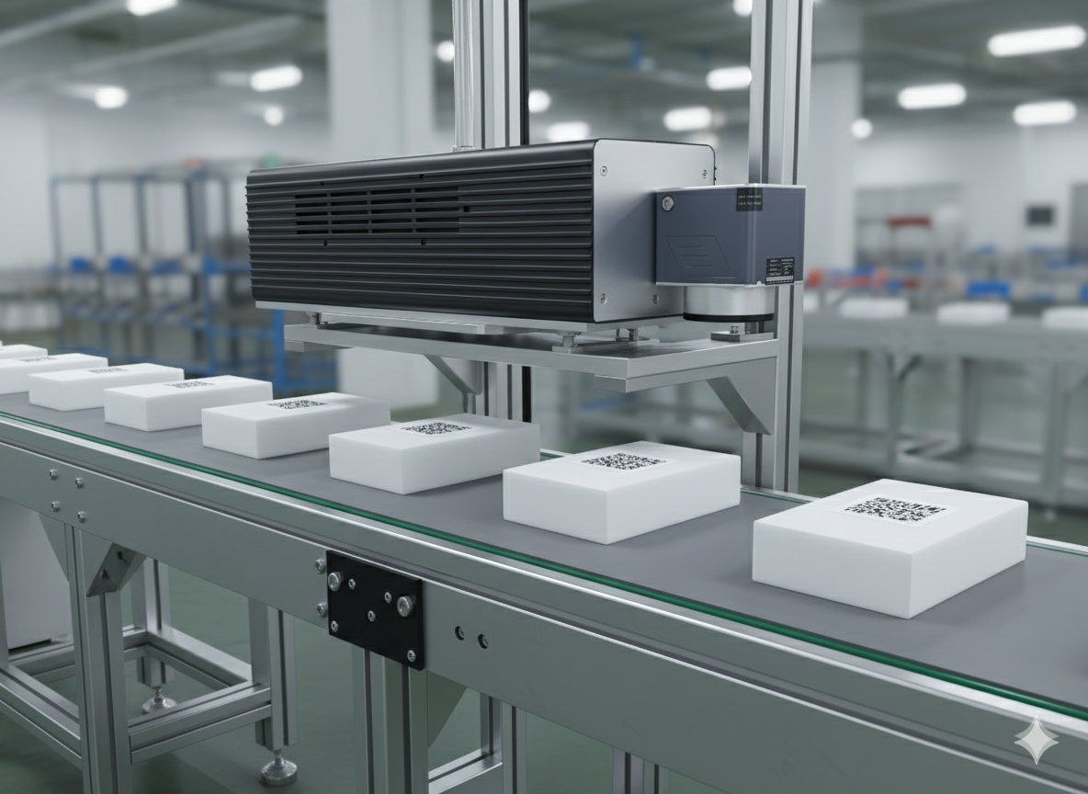








국내 제조
합리적인 선택 믿을 수 있는 성능
소모품 없이 정확하고 일관된 고품질 마킹
LASER
합리적인 가격
가격 부담 ↓ 성능 유지
검증된 내구성
장기간 안정적 성능 보장
전국 서비스망 지원
신속 대응·전문 엔지니어

Slide 2
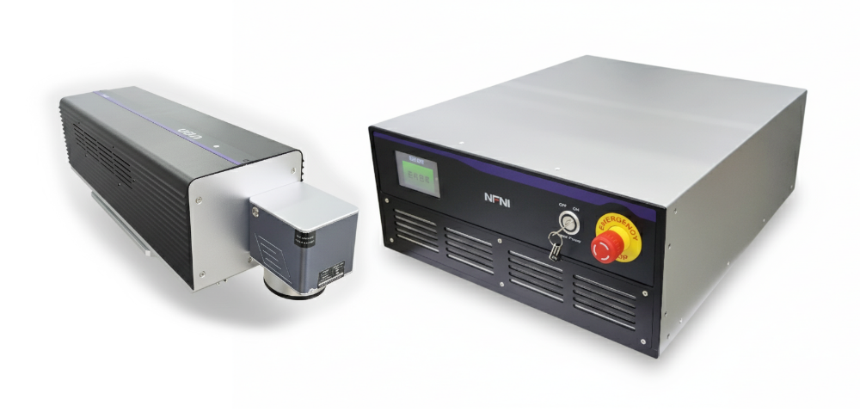


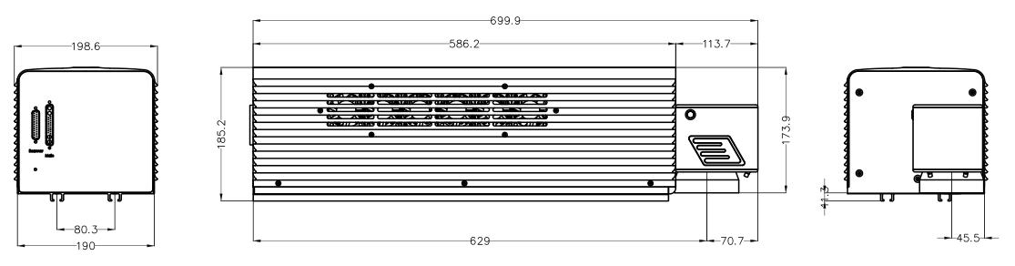
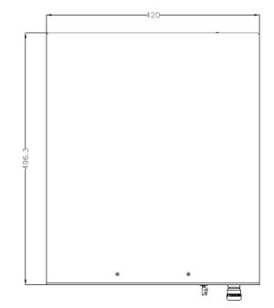
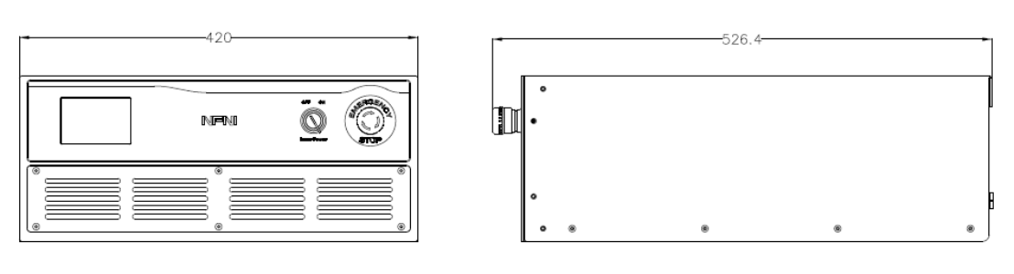

Advantages of INFINI 1 Series
빠른 설치와 간단하고 쉬운 사용 방법
다양한 표현과 자유로운 데이터 편집
소모품 교체 없는 간편한 유지보수
Specification
구분 | U 150
출력 파워 | 5W
레이저 파장 | 355nm
펄스 사양 | 20kHz~150kHz
마킹 스피드 | 4000mm/s
마킹 정밀도 | ±0.001mm
렌즈 옵션 | 110x110mm ~ 220x220mm (Standard 110x110mm)
작동 환경 | 0℃~40℃ / 습도 10~80%
냉각 방식 | 공랭식
무게 | 30.5kg [컨트롤러 : 15kg, 마킹·헤드 : 15.5kg]
인터페이스 | 이더넷[TCP/IP], 센서, 확장 IO, 인터락
메시지 유형 | 다양한 폰트, 일련번호, 날짜 및 시간, 1D/2D 바코드, 사진/벡터 파일
2D Drawings
대주 엔지니어링(주)
Taechu Engineering Co.,LTD 경기도 화성시 정남면 덕절창말길 1 T. 031-359-9601 F. 031-359-9602

